Slide 1
10 – Elektrický proud v elektrolytech
ZDROJE ELEKTRICKÉHO NAPĚTÍ

Slide 2
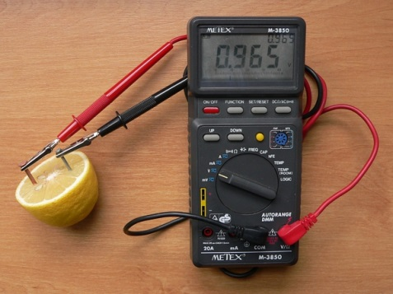
1.10 – ZDROJE ELEKTRICKÉHO NAPĚTÍ 2/10
Notes:
2

Slide 3
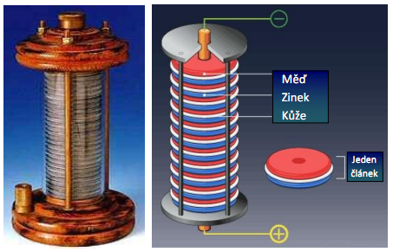
1.10 – ZDROJE ELEKTRICKÉHO NAPĚTÍ 3/10
Zdroje stejnosměrného napětí
galvanický článek – napětí článku je dáno rozdílem elektrochemických potenciálů kovů (resp. materiálů), které článek vytváří ⇨ elektrochemická řada kovů ⇨ např. Cu-Zn cca 0,92 V (viz foto na začátku článku)
NAPĚTÍ ČLÁNKU
vzniká chemickou reakcí kovových elektrod s elektrolytem.
Notes:
2

Slide 4
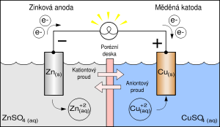
1.10 – ZDROJE ELEKTRICKÉHO NAPĚTÍ 4/10
Princip Voltova článku
elektrody:
katoda – elektroda emitující (vysílající) elektrony
u galvanického článku je kladná; při elektrolýze (připojené napětí zvnějšku) je záporná
anoda – elektroda absorbující (přijímající) elektrony
u galvanického článku je záporná; při elektrolýze (připojené napětí zvnějšku) je kladná
elektrolyt – např. kyselina sírová nebo roztoky síranu zinečnatého a měďnatého
Notes:
2

Slide 5
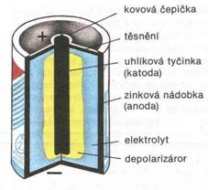
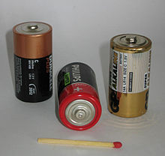
1.10 – ZDROJE ELEKTRICKÉHO NAPĚTÍ 5/10
Suchý článek
záporná elektroda: zinková nádoba
kladná elektroda: uhlíková tyčinka opatřená kovovou čepičkou
elektrolyt: pasta ze salmiaku (chlorid amonný)
depolarizátor: prodlužuje životnost článku (burel alias oxid manganičitý)
napětí článku je 1.5 V a nedá se obnovit!!!!
Notes:
2

Slide 6
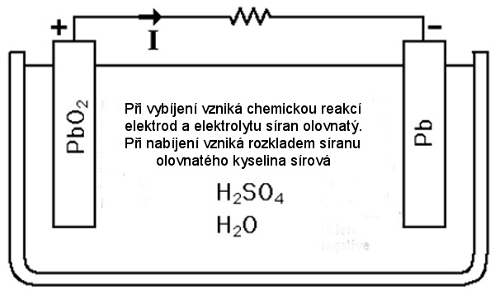
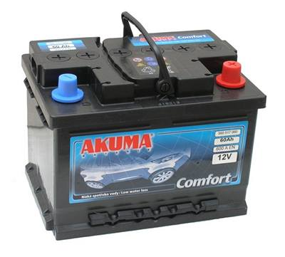
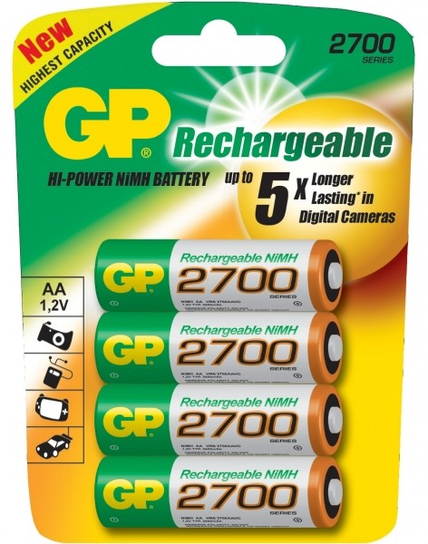
1.10 – ZDROJE ELEKTRICKÉHO NAPĚTÍ 6/10
Akumulátory
olověné – autobaterie (6 článků, každý 2.1 V), moto
alkalické – př. Ni-Cd, Ni-Mh (niklo-metalhydrid) – mobily, fotoaparáty
napětí článku je obnovitelné zpětným nabíjením
Ah – ampérhodiny – jinými slovy kolik proudu je schopná baterie dodat. Například 2500 mAh: baterka je teoreticky schopna dodávat 1A (tj. 1000 mAh) po dobu 2,5h či 100mA po dobu 25 hod.
Notes:
2

Slide 7
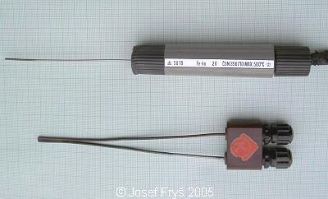
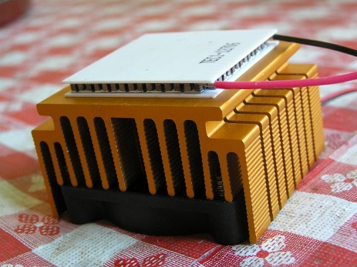
1.10 – ZDROJE ELEKTRICKÉHO NAPĚTÍ 7/10
Termoelektrický článek
zahříváním dvou spojených kovů (bimetalového pásku) vzniká na opačných rozpojených koncích napětí
opačný jev: přivedeme-li napětí na termočlánek, jeden kov se ochlazuje a druhý zahřívá – využití ke chlazení procesorů v PC
Notes:
2

Slide 8
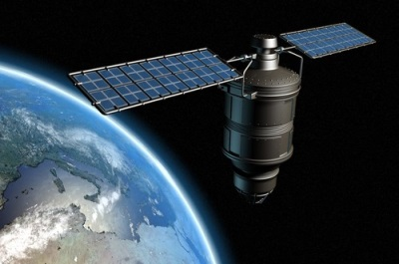
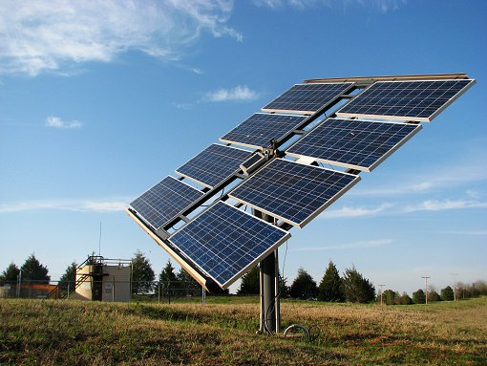
1.10 – ZDROJE ELEKTRICKÉHO NAPĚTÍ 8/10
Fotovoltaický článek
přeměna světla na elektrický proud
využití: fotodiody, fotovoltaika, kalkulačky, hodinky, družice
Notes:
2

Slide 9
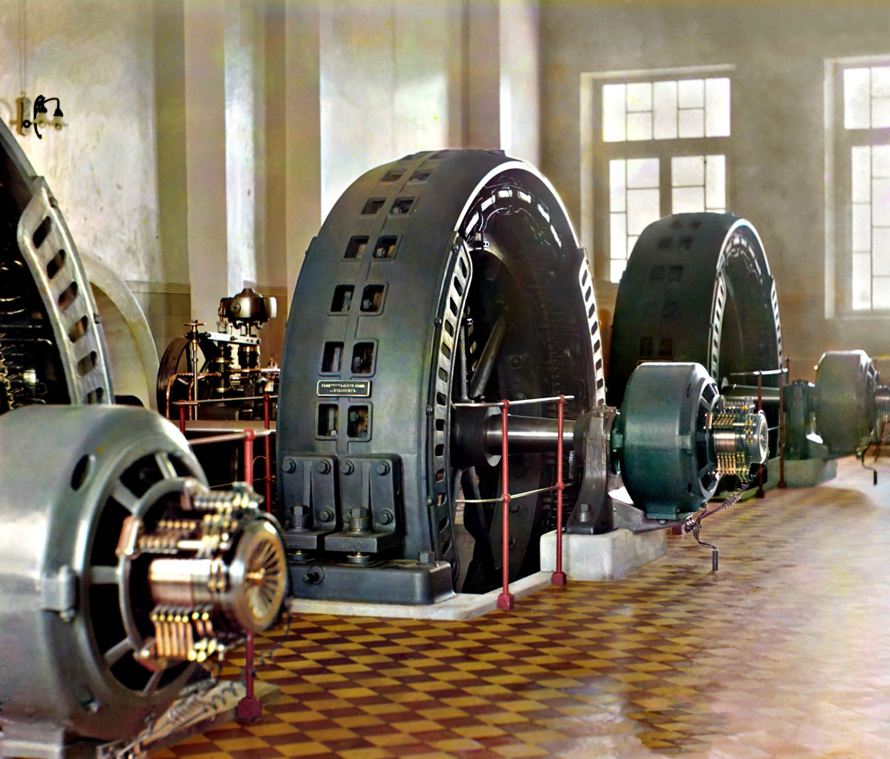
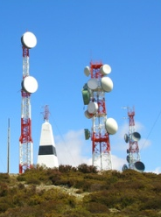
1.10 – ZDROJE ELEKTRICKÉHO NAPĚTÍ 9/10
Zdroje střídavého napětí
alternátor – výroba el. proudu v elektrárnách
oscilátory – mobilní sítě, satelity, TV, rozhlas
Notes:
2

Slide 10
1.10 – ZDROJE ELEKTRICKÉHO NAPĚTÍ
Zopakujte si
Voltův článek
Prvním zdrojem elektrického napětí byl .........................
Elektrické napětí suchého článku je ........................
Elektrický článek, který můžeme dobíjet se nazývá
…………………….
Dynamo je zdrojem ..................... napětí.
Autobaterie je složena ze …… článků a její napětí je ……………..
Zdrojem střídavého napětí, který se používá v elektrárnách je ……….....
Některé kalkulačky používají jako zdroj energie
…………………. článek.
1,5 V
akumulátor
stejnosměrného
6
12V
alternátor
fotovoltaický

